Slide 1


Slide 2

Sistema para el seguimiento de la ocupación en los pasajeros en el transporte público.
Por Jhosep Said Ropero Martínez,
Javier Eduardo Mendoza

Slide 3
Contenido
Introducción
Objetivo General
Objetivos Específicos
Metodología
Inconvenientes Presentados
Resultados y Conclusiones
Referencias Bibliográficas

Slide 4
Introducción
Los servicios de transporte publico siempre han tenido la necesidad de hacer un seguimiento a los usuarios de este servicio, de esta forma obtener datos sobre la cantidad de usuarios que estén usando y que usuario lo a usado siendo mas que solo estadísticas para planear rutas de transporte y convirtiéndose en un mecanismo de seguridad.

Slide 5
Objetivo General
Desarrollar un sistema para el seguimiento de ocupación de pasajeros en el transporte público.

Slide 6
Objetivos Específicos
Realizar una revisión del estado de sistemas para la monitorización del transporte público.
Desarrollar un sistema electrónico para monitorizar la ocupación de los buses de servicio público.
Implementar un sistema de comunicación GSM para la transmisión de la información hacia una base de datos alojado en un hosting.
Realizar una interfaz WEB para la visualización de la información de ocupación de los autobuses de servicio público

Slide 7
Metodología
Lo primero es investigar que tecnología puede ser necesaria para cumplir con los objetivo y dar una solución al problema.
Se escogio la placa hadware Arduino Mega 2560
El modulo GSM/GPRS Simcom sim900
Un modulo RFID-RC522

Slide 8
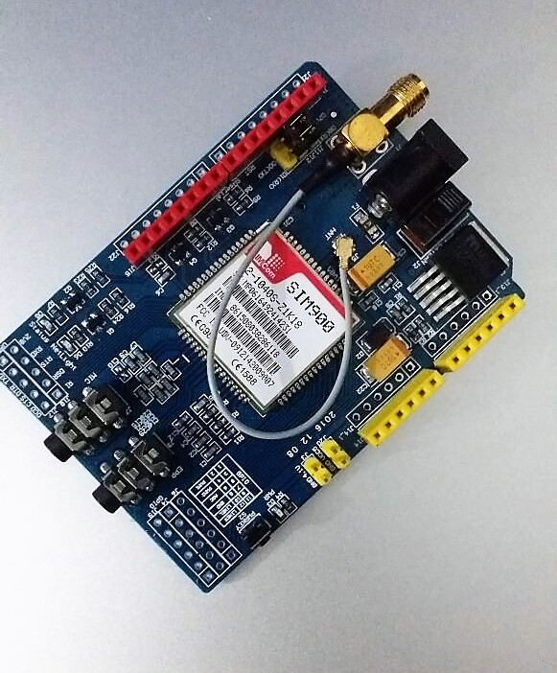
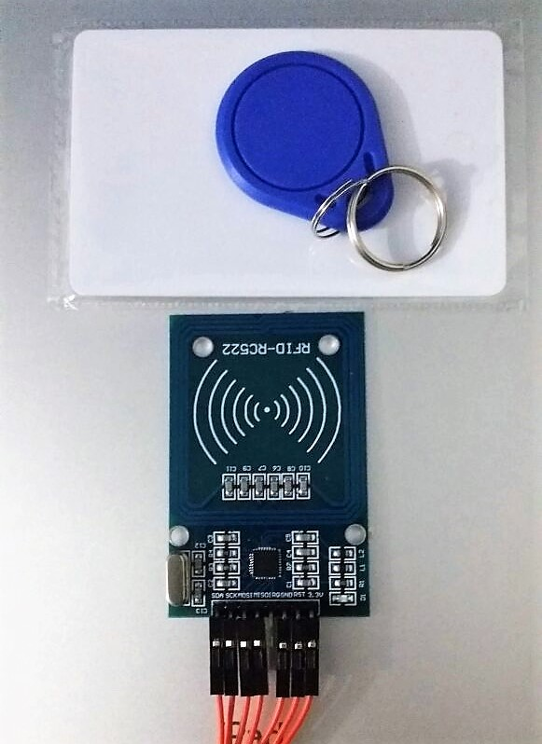
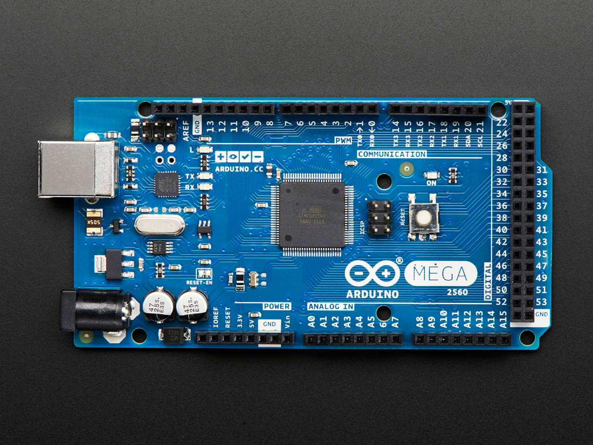
Metodologia
GSM/GPRS SIMCOM SIM900
RFID-RC522
ARDUINO MEGA 2560

Slide 9
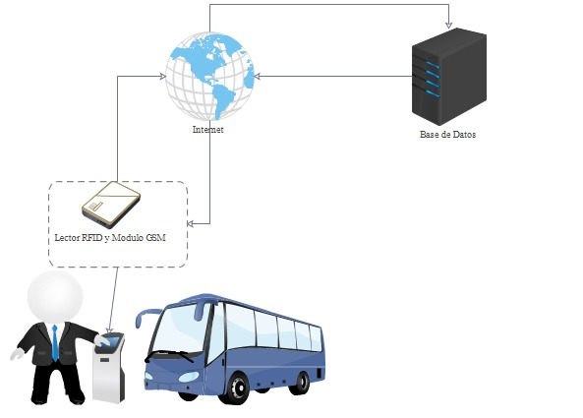
Metodología
Implementar un sistema de control de acceso y trasmitir datos con el modulo GSM.

Slide 10
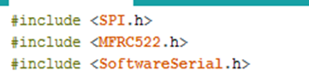
Metodologia
El primer paso es incluir SPI.h (librería incluida de arduino IDE), MFRC522.h (Librería RFID) y SoftwareSerial.h (librería incluida de arduino IDE).

Slide 11
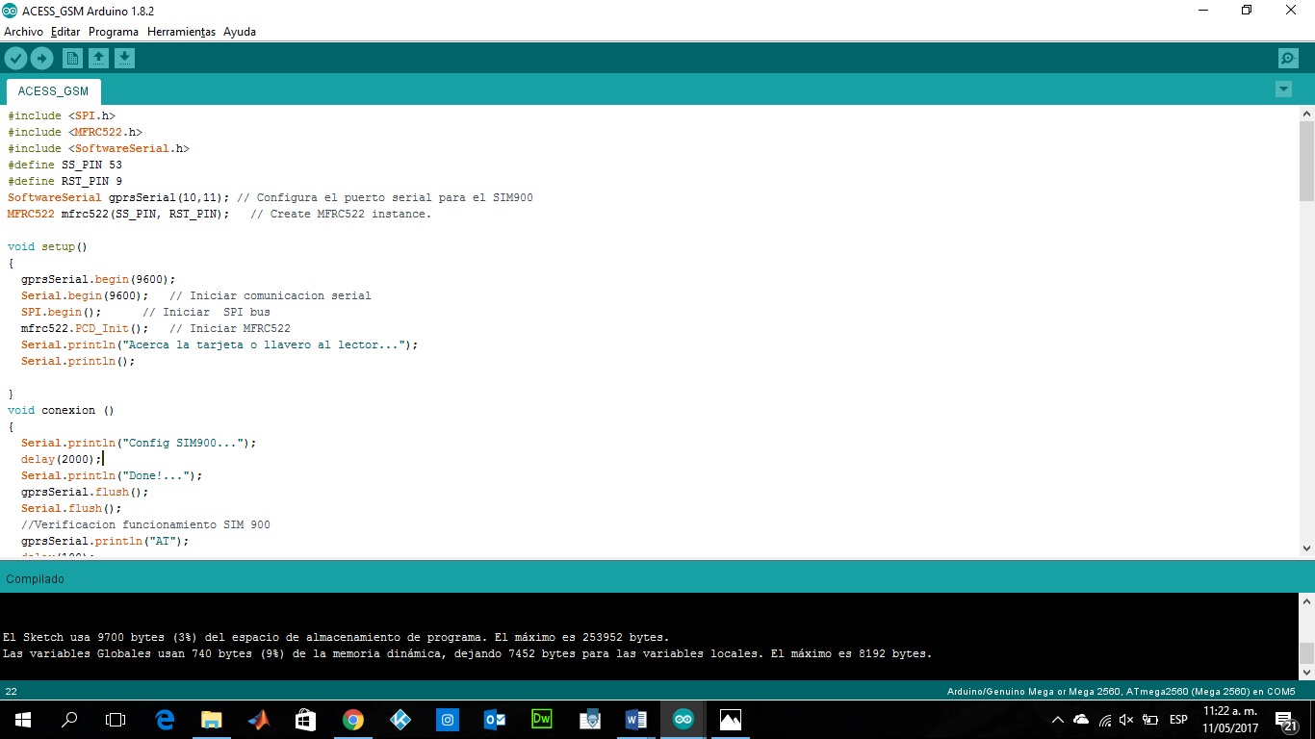
Se especifican los pines RST y SDA(SS) del módulo, los demás pines trabajan con los pines SPI del Arduino, los pines 10 y 11 para configurar el puerto serial, también se inicia el objeto RFID

Slide 12
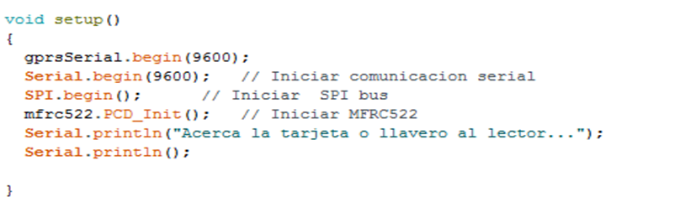
En el Void setup() se realiza lo siguiente:

Slide 13
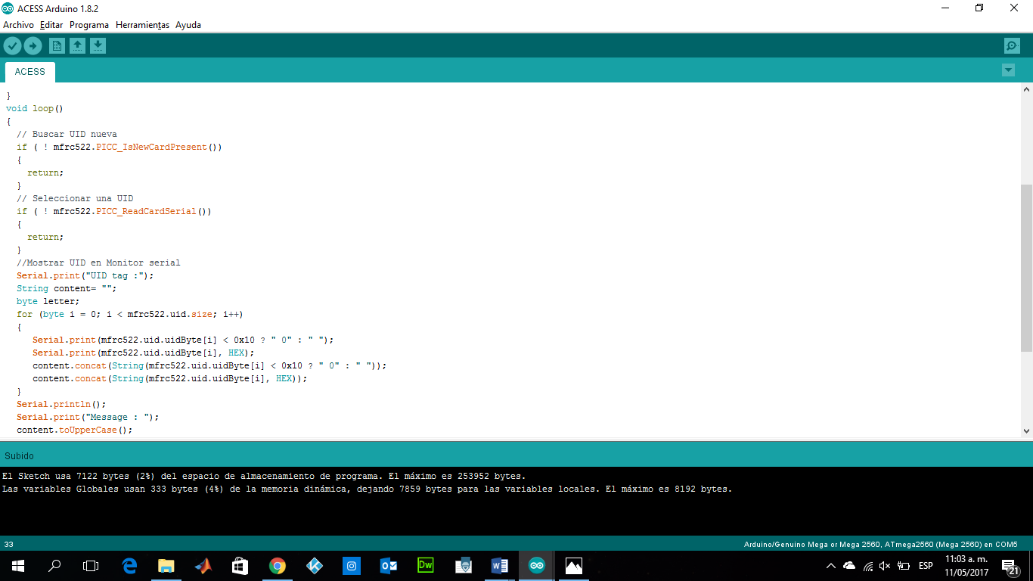
En el void loop () se usan las siguientes sentencias para leer y obtener el UID de la tarjeta RFID.

Slide 14
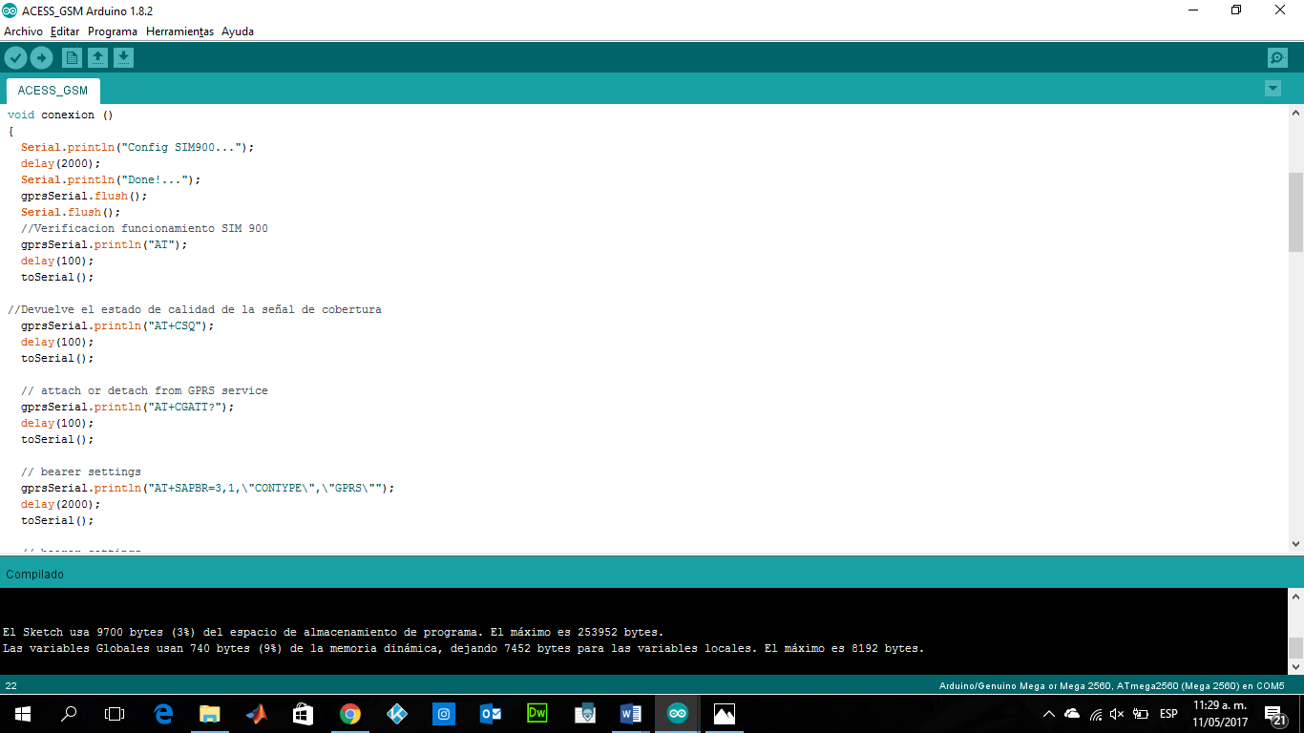
Se crea una función “conexión ()” esta función permite configurar el módulo GSM para conectarse a una red de datos móviles.

Slide 15
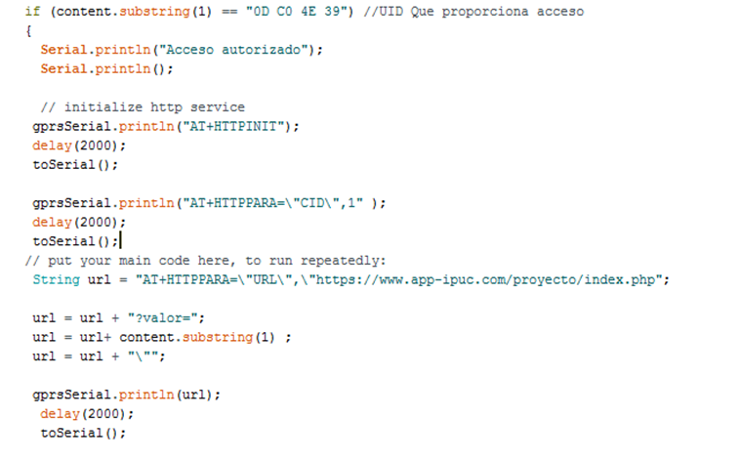
Se debe crear una sentencia if () donde se compara el UID obtenido con los registrados previamente, después se inicia petición HTTP que por el método GET permitirá guardar los datos con el código en PHP en la base de datos

Slide 16
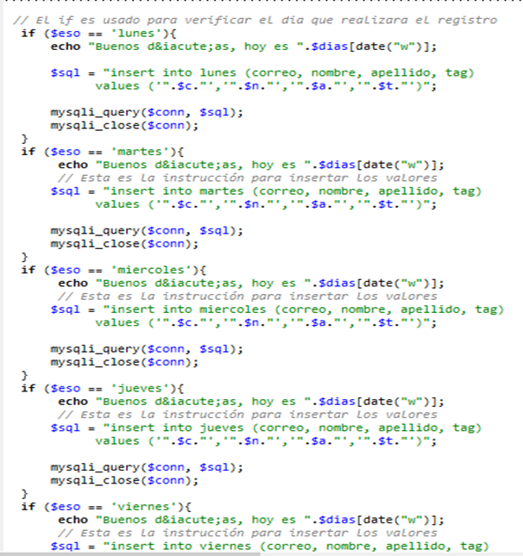
Se registran los usuarios que ingresaron en el transporte en la base de datos, el registro será catalogado según el día en el que han ingresado con el siguiente código en php.

Slide 17
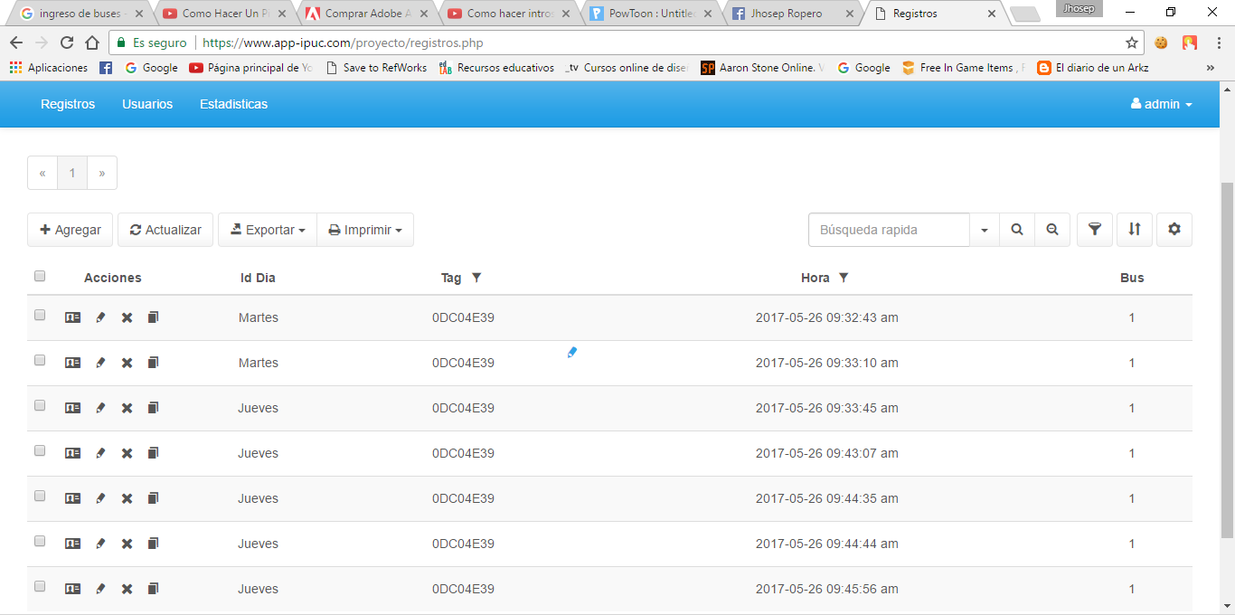
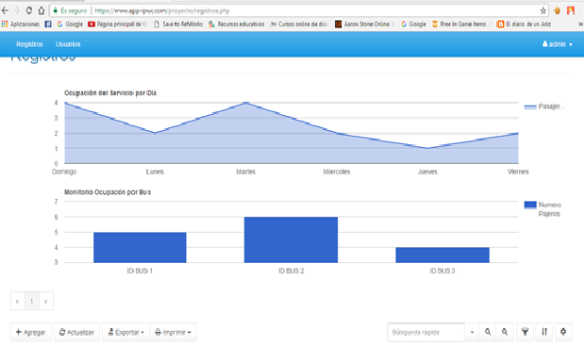
Por ultimo se visualiza los datos obtenidos en una pagina web donde mostrara estadísticas y el registro de los usuarios que han ingresado.
Registro
Estadísticas

Slide 18
Inconvenientes Presentados
Problemas en el tipo de dato del UID de la tarjeta RFID.
Problemas con el módulo GSM al momento de realizar conexiones a internet mediante los datos móviles.
Dificultad al hacer comparaciones de validación, por tipo de datos Hexadecimal arrojados por la tarjeta RFID, mientras que los datos alojados en la base de dato, se encuentran en un tipo “String”.
Error de conexión 601 , problemas para conectarse al servidor.(se soluciona cambiando de servidor)
Error 302 página mudada permanente (genera un re direccionamiento de página), por protocolos de seguridad impedía la conexión del módulo con el servidor. (Se soluciona cambiando de servidor).
Error en la estructura del código al momento de llamar la petición HTTP.
Problemas de señal.

Slide 19
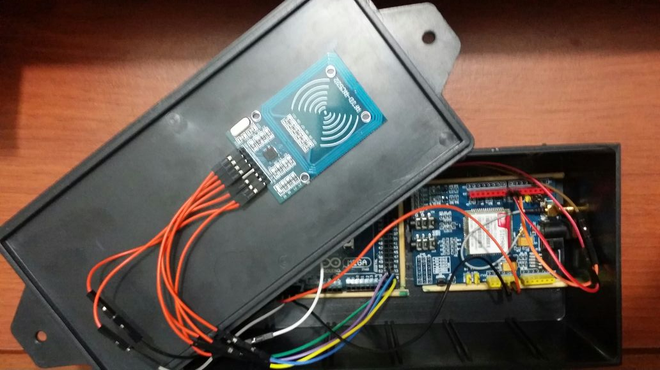
Resultados
Se obtuvo un sistema de control de acceso funcional.
Se registra con éxito el usuario que ha usado el servicio.
Una Interfaz web adaptable a cualquier dispositivo para la visualización de los datos.

Slide 20



Otras Aplicaciones
Empresas
Hogares
Instituciones educativos.

Slide 21
Conclusiones
Es un mecanismo de seguridad para el servicio de transporte publico y a su vez monitorea en tiempo real los usuarios que estén usando el servicio, también permite a las empresas usar estos datos obtenidos para planear estrategias en pro del mejoramiento del servicio.
Se puede concluir que un sistema de control de acceso es necesario para muchos ámbitos no solamente en el servicio publico si no también en empresas, instituciones educativas, instituciones gubernamentales y para hogares de familia, ya que permite el acceso solo aquellos que estén autorizados.

Slide 22
Referencias Bibliográficas
C. C. Polanco Fierro, J. W. Araque Palma, S. A. Pastrana Pastrana y G. Martinez Barreto, «Diseño e implementacion de un sistema de monitereo por radiofrecuencia para el registro de horarios de buses de transporte publico,» 2006.
Naylamp Mechatronics, «naylampmechatronics,» Naylamp Mechatronics, 16 07 2016. [En línea]. Available: http://www.naylampmechatronics.com/blog/22_Tutorial-Lector-RFID-RC522.html. [Último acceso: 11 04 2017].
Stackoverflow y A. Hebert, «stackoverflow,» 09 05 2014. [En línea]. Available: https://stackoverflow.com/questions/15975051/error-httpaction0-601-0. [Último acceso: 03 05 2016].
D. M. Shah, «dostmuhammad,» 20 12 2016. [En línea]. Available: https://dostmuhammad.com/blog/making-get-request-using-at-commands-sim800-sim900/. [Último acceso: 03 05 2017].

